Slide 1

Découvrir et utiliser Git
Le logiciel de gestion de versions décentralisé
Professeurs
Thomas-d'Aquin KOUDOGBO Fanick Arthis TOGBE
Septembre 2018

Slide 2
Source Code Management
Pour tout projet informatique, il faut une stratégie de backup
On ajoute souvent une gestion des versions
Un développeur peut proposer plusieurs révisions par jour
Version Control System (VCS)
Source Code Manager (SCM)
Revision Control System (RCS)
2

Slide 3
Historique des gestionnaires de version
Bazaar 2005
SCCS 1972
RCS 1982
CVS 1990
Subversion
2000
Mercurial
2005
Git 2005
http://codicesoftware.blogspot.com/2010/11/version-control-timeline.html
3

Slide 4
Buts d’un gestionnaire de versions
Gestion d’un projet de programmation
Garder l’historique de toutes les modifications Travail en équipe
Support de branches de développement
4

Slide 5


Système inventé par Linus Torvalds pour le kernel Linux
Git a vu le jour en avril 2005
Premier commit le 8 avril
Git
Logiciel de gestion de versions décentralisé
Connexion internet uniquement pour les pull et push
5

Slide 6
Prononciation
[ gít ]
[ jít ]
8

Slide 7
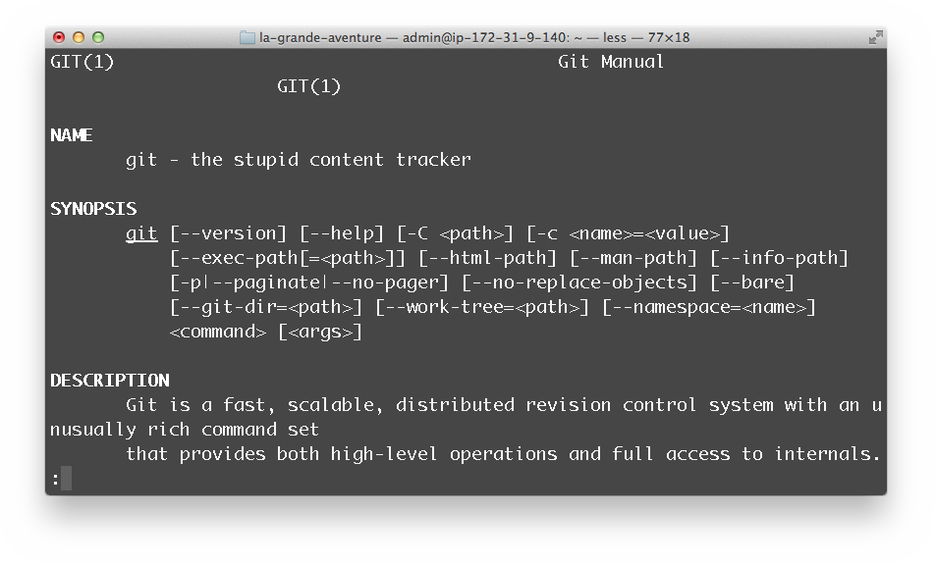
Pourquoi git ?
9

Slide 8


Git avec un serveur central
Accès en écriture pour tous les développeurs
Serveur central
push
push
pull
pull
Développeur A
Développeur B

Slide 9
Git décentralisé
Accès en écriture seulement pour les mainteneurs
Les contributeurs font des pull requests
Serveur
Serveur principal
pull
push
push
pull request
Contributeur
Mainteneur

Slide 10
Première partie I
Les bases de Git

Slide 11
Dépôt local
Toutes les données sont toujours dans un dépôt local
Création d’un nouveau projet
$ m k d i r m y p r o j e c t
$ cd m y p r o j e c t /
$ g i t i n i t
Repartir d’un projet existant
$ g i t c l o n e git : / /www . e x a m p l e . n e t / a p r o j e c t
$ cd a p r o j e c t /

Slide 12
Répertoire .git
Git maintient un répertoire .git unique à la racine du projet
$ l s . git/ HEAD
b r a n c h e s
c o n f i g h o o k s d e s c r i p t i o n i n f o
o b j e c t s r e f s
Copie intégrale des données en local
Accès à tout l’historique des modifications

Slide 13
États des fichiers I
Un fichier doit être explicitement ajouté au dépôt Git
Untracked Modified
git add
git commit
Staged
Committed
Espace de travail
Zone de transit
Dépôt Git

Slide 14
États des fichiers II
Untracked/Modified
Nouveaux fichiers ou fichiers modifiés
Pas pris en compte pour le prochain commit
Staged
Fichiers ajoutés, modifiés, supprimés ou déplacés Pris en compte pour le prochain commit
Unmodified/Committed
Aucune modification pour le prochain commit

Slide 15
Ajout d’un fichier au dépôt
Création d’un nouveau fichier
(État : untracked)
$ echo ’ H e l l o World ! ’ > README
$ g i t s t a t u s
# On b r a n c h m a s t e r
#
# I n i t i a l commit
#
# U n t r a c k e d f i l e s :
# ( u s e "git add < f i l e > . . . " t o i n c l u d e i n what w i l l be
# c o m m itte d )
#
#
README
( u s e "git add" t o t r a c k )
n o t h i n g a d d e d t o commit b u t
u n t r a c k e d f i l e s p r e s e n t
17

Slide 16
Ajout d’un fichier au dépôt
Ajout du fichier dans la zone de transit
(État : staged)
$ g i t add README
$ g i t s t a t u s
# On b r a n c h m a s t e r
#
# I n i t i a l commit
#
# C h a n g e s t o be c o m m itte d :
# ( u s e "git rm -- c a c h e d < f i l e > . . . " t o u n s t a g e )
#
# new file : README
#
17

Slide 17
Ajout d’un fichier au dépôt
Création du commit
(État : committed)
$ g i t commit −m " P r e m i e r commit"
[ m a s t e r ( r o o t −commit ) 80 e a c 3 9 ] P r e m i e r commit
1 f i l e c h a n g e d , 1 i n s e r t i o n (+) c r e a t e mode 1 0 0 6 4 4 README
$ g i t s t a t u s
# On b r a n c h m a s t e r
n o t h i n g t o commit ( w o r k i n g d i r e c t o r y c l e a n )
$ g i t l o g
c o m m it 8 0 e a c 3 9 fb 4 4 9 e 6 c 9 3 c c 6 1 4 c b 9 fb 2 b 1 2 c 3 6 f9 0 7 c e A u th o r : S é b a s t i e n C o m b é f i s <s e b 4 7 8 @ g m a i l . com> Date : Tue Oct 7 2 1 : 2 2 : 2 1 2014 +0200
P r e m i e r commit
17

Slide 18
Commandes de base
Ajouter un fichier dans la zone de transit
git add <fichier>
Obtenir l’état des fichiers
git status
Valider les modifications en créant un commit
git commit -m "Titre du commit"
Obtenir l’historique des commits
git log
18

Slide 19
Modifier des fichiers dans le dépôt
Modifier un fichier dans l’espace de travail
$ echo ’ T h i s i s me ! ’ >> README
$ g i t add README
$ g i t commit −m " Mis e à j o u r README" [ m a s t e r c 2 6 9 f 6 7 ] Mis e à j o u r README
1 f i l e s c h a n g e d , 1 i n s e r t i o n (+)
$ g i t l o g
c o m m it c 2 6 9 f6 7 f0 0 0 8 9 e 9 b 9 e a f7 d 0 6 d 4 d 8 e 8 e 2 9 1 b 2 e 9 2 9 A u th o r : S é b a s t i e n C o m b é f i s <s e b 4 7 8 @ g m a i l . com> Date : Tue Oct 7 2 2 : 3 4 : 0 6 2014 +0200
Mis e à j o u r README
c o m m it 8 0 e a c 3 9 fb 4 4 9 e 6 c 9 3 c c 6 1 4 c b 9 fb 2 b 1 2 c 3 6 f9 0 7 c e A u th o r : S é b a s t i e n C o m b é f i s <s e b 4 7 8 @ g m a i l . com> Date : Tue Oct 7 2 1 : 2 2 : 2 1 2014 +0200
P r e m i e r commit
19

Slide 20
Informations sur un commit
On peut consulter les informations sur un commit spécifié
git show tout court pour les informations du dernier commit
$ g i t show c 2 6 9 f 6 7 f 0 0 0 8 9 e 9 b 9 e a f 7 d 0 6 d 4 d 8 e 8 e 2 9 1 b 2 e 9 2 9 c o m m it c 2 6 9 f6 7 f0 0 0 8 9 e 9 b 9 e a f7 d 0 6 d 4 d 8 e 8 e 2 9 1 b 2 e 9 2 9
A u th o r : S é b a s t i e n C o m b é f i s <s e b 4 7 8 @ g m a i l . com>
Date : Tue Oct 7 2 2 : 3 4 : 0 6 2014 +0200
Mis e à j o u r README
d i f f --git a /README b /README
i n d e x 980 a0d5 . . 2 0 a 5 b l e 1 0 0 6 4 4
--- a /README
+++ b /README
@@ -1 +1,2 @@
H e l l o World !
+This is me !

Slide 21
Résumé des commandes
Afficher l’aide de Git
git help
Créer un nouveau dépôt
git init et git clone
Afficher des informations
git status, git log et git diff
Placer des modifications en zone de transit
git add, git rm et git mv
Valider les modifications en zone de transit
git commit

Slide 22
Configuration de Git
De nombreux paramètres sont configurables
Nom et e-mail du commiteur...
Configuration avec la commande « git config » Plusieurs niveaux de configuration
.git/config : pour le dépôt
~/.gitconfig : pour l’utilisateur
/etc/gitconfig : pour toute la machine
(--file)
(--global)
(--system)
$ g i t c o n f i g -- g l o b a l u s e r . name " S é b a s t i e n C o m b é f i s "
$ g i t c o n f i g -- g l o b a l u s e r . e m a i l " s e b 4 7 8 @ g m a i l . com "

Slide 23
Dans les coulisses
Un dépôt Git est une base de données avec deux structures principales
Git stocke une série d’objets dans un store
Chaque version de chaque fichier est représentée par un blob Un tree représente un niveau de hiérarchie de fichiers
Les changements des fichiers sont stockés dans un commit Les tags associent un nom lisible à un objet du store
Git stocke des informations sur l’espace de travail et sur le dépôt dans un index

Slide 24
Les objets Git
commit 91e2b2
author Seb tree 82d19a2 Initial commit
master branch name
v1.0
tag 931ea9
tree 82d19a2
blob e9a27c blob 83cd2e
Hello World!
This is me!
blob e9a27c blob 83cd2e

Slide 25
Les objets Git
commit 371ae7
commit 91e2b2
author Seb tree 6923e8 parent 91e2b2 Correction
author Seb tree 82d19a2 Initial commit
master
branch name
v1.0
tag 931ea9
tree 6923e8
tree 82d19a2
tree 603c2b blob e9a27c blob 83cd2e
blob e9a27c blob 83cd2e
Hello World!
This is me!
tree 603c2b
blob 61c89a
Wow!
blob e9a27c blob 83cd2e
blob 61c89a
24

Slide 26
Système de stockage adressable par contenu
Tout objet du store est adressable par son contenu
Le nom unique de chaque objet est obtenu avec SHA-1
Valeur sur 160 bits (nombre hexadécimal avec 40 chiffres)
Toute modification de contenu produira un changement du SHA-1 Git traque le contenu : Content Tracker System
Deux fichiers identiques n’auront qu’un blob dans le store
25

Slide 27
Deuxième partie II
Gestion des branches

Slide 28
Le concept de branche
Une branche pointe vers un commit
À chaque nouveau commit, le pointeur de branche avance Un commit pointe vers le commit parent
master
82ea19
27

Slide 29
Le concept de branche
Une branche pointe vers un commit
À chaque nouveau commit, le pointeur de branche avance Un commit pointe vers le commit parent
master
82ea19
cd27e1
27

Slide 30
Le concept de branche
Une branche pointe vers un commit
À chaque nouveau commit, le pointeur de branche avance Un commit pointe vers le commit parent
master
82ea19
cd27e1
98173c
27

Slide 31
Création d’une nouvelle branche
Une nouvelle branche est créée avec « git branch <name> »
$ g i t b r a n c h t e s t
master
82ea19
cd27e1
98173c
test

Slide 32
Branche courante
La commande « git branch » liste les branches existantes
$ g i t b r a n c h
∗ master t e s t
La branche courante est identifiée par HEAD
HEAD
master
82ea19
cd27e1
98173c
test

Slide 33
Changer de branche
La commande « git checkout <name> » change de branche
$ g i t c h e c k o u t t e s t S w i t c h e d t o branch ’ t e s t ’
La branche courante est identifiée par HEAD
master
82ea19
cd27e1
98173c
HEAD
test

Slide 34
Commit sur une branche
Un commit va toujours se faire sur la branche courante
. . .
$ g i t commit . . .
$ g i t c h e c k o u t m a s t e r
. . .
$ g i t commit . . .
master
82ea19
cd27e1
98173c
HEAD
test

Slide 35
Commit sur une branche
Un commit va toujours se faire sur la branche courante
. . .
$ g i t commit . . .
$ g i t c h e c k o u t m a s t e r
. . .
$ g i t commit . . .
master
82ea19
cd27e1
98173c
ab716e
HEAD
test
31

Slide 36
Commit sur une branche
Un commit va toujours se faire sur la branche courante
. . .
$ g i t commit . . .
$ g i t c h e c k o u t m a s t e r
. . .
$ g i t commit . . .
master
82ea19
cd27e1
98173c
ab716e
716ea4
HEAD
test
31

Slide 37
Commit sur une branche
Un commit va toujours se faire sur la branche courante
. . .
$ g i t commit . . .
$ g i t c h e c k o u t m a s t e r
. . .
$ g i t commit . . .
HEAD
master
82ea19
cd27e1
98173c
ab716e
716ea4
test
31

Slide 38
Commit sur une branche
Un commit va toujours se faire sur la branche courante
. . .
$ g i t commit . . .
$ g i t c h e c k o u t m a s t e r
. . .
$ g i t commit . . .
HEAD
master
62eac3
82ea19
cd27e1
98173c
ab716e
716ea4
test
31

Slide 39
Opérations de base sur une branche
On peut supprimer une branche avec l’option -d
$ g i t b r a n c h −d t e s t
D e l e t e d branch t e s t ( was 617 a 04 1 ) .
On peut renommer une branche avec l’option -m
$ g i t b r a n c h
∗ master t e s t
$ g i t b r a n c h −m t e s t a l t e r n a t i v e
$ g i t b r a n c h
a l t e r n a t i v e
∗ master

Slide 40
Fusion de branches
On peut fusionner deux branches pour en combiner les modifications
La fusion se fait vers la branche courante
On doit associer un message lors d’une fusion
Une fusion est un commit qui agrège plusieurs modifications
$ g i t merge t e s t
Merge made by t h e ’ r e c u r s i v e ’ s t r a t e g y . ABOUT | 1 +
AUTHORS | 1 +
2 f i l e s c h a n g e d , 2 i n s e r t i o n s (+) c r e a t e mode 1 0 0 6 4 4 ABOUT
c r e a t e mode 1 0 0 6 4 4 AUTHORS
33

Slide 41
Fusion de branches
La branche courante ne change pas après une fusion
La branche fusionnée continue d’exister
HEAD
master
62eac3
886ca5
82ea19
cd27e1
98173c
ab716e
716ea4
test
33

Slide 42
Gestion de conflits I
Conflit lorsque deux branches à fusionner contiennent des modifications sur le même fichier
Hello World!
This is me!
Hello World!
master
Hellow!
alt

Slide 43
Gestion de conflits II
Conflit détecté lors d’une demande de merge
$ g i t merge a l t
CONFLICT ( c o n t e n t ) : Merge c o n f l i c t i n f i l e . t x t A u t o m a t i c merge f a i l e d ; f i x c o n f l i c t s and t h e n commit t h e r e s u l t .
$ g i t s t a t u s
# On b r a n c h m a s t e r
# Unmerged p a t h s :
# ( u s e " g i t add /rm < f i l e > . . . " a s a p p r o p r i a t e t o
Auto−m e r g i n g f i l e . t x t
# mark r e s o l u t i o n )
#
# both modified :
#
file.txt

Slide 44
Gestion de conflits III
Résolution manuelle du conflit suivie d’un commit
$ c a t f i l e . t x t
<<<<<<< HEAD
H e l l o World ! T h i s i s me !
=======
H e l l o w !
>>>>>>> a l t

Slide 45
Checkout interdit
On ne peut pas changer de branche n’importe quand
$ echo ’ H e l l o ! ’ > me . t x t
$ g i t add me . t x t
$ g i t commit −m " I n i t i a l commit"
$ g i t b r a n c h a l t
$ echo ’ I am God ’ >> me . t x t
$ g i t add me . t x t
$ g i t commit −m " God i s t h e r e "
$ g i t c h e c k o u t a l t
$ echo ’ I am d e v i l ’ >> me . t x t
$ g i t add me . t x t
$ g i t c h e c k o u t m a s t e r
e r r o r : Your l o c a l c h a n g e s t o t h e w o u ld be o v e r w r i t t e n by checkout :
f o l l o w i n g f i l e s
me . t x t
P l e a s e , commit y o u r c h a n g e s o r stash them b e f o r e you c a n s w i t c h b r a n c h e s .
A b o r t i n g

Slide 46
Stash
On peut vouloir changer de branche sans faire un commit
Sauvegarde des changements non-commités dans une pile
$ g i t s t a s h
S a v e d w o r k i n g d i r e c t o r y and i n d e x s t a t e WIP on a l t : 818 d e d5 I n i t i a l commit
HEAD i s now a t 818 d e d 5 I n i t i a l commit
$ g i t c h e c k o u t m a s t e r S w i t c h e d t o branch ’ m a s te r ’
$ g i t s t a s h l i s t
s t a s h @ { 0 } : WIP on a l t : 818 d ed 5 I n i t i a l commit
On récupère un élément sur la pile avec « git stash pop »

Slide 47
Modifier le dernier commit
Parfois on peut vouloir modifier le dernier commit
On utilise l’option --amend de la commande commit
$ g i t add . . .
$ g i t commit --amend −m " M o d i f i c a t i o n . . . "

Slide 48
Rebase
Un rebase permet de modifier l’endroit où des commits sont basés
master
62eac3
82ea19
cd27e1
98173c
ab716e
716ea4
HEAD
test
40

Slide 49
Rebase
Un rebase permet de modifier l’endroit où des commits sont basés
$ g i t c h e c k o u t t e s t
$ g i t r e b a s e m a s t e r
master
62eac3
82ea19
cd27e1
98173c
ab716e
716ea4
HEAD test
ab716e
716ea4
HEAD
test
40

Slide 50
Comment utiliser les branches ?
Gérer différentes versions
Je maintiens une version v1.0 et je veux développer une v1.1
Gérer des phases de développement
J’ai un prototype, une beta, une version stable...
Gérer et corriger un bug
Une branche pour une tâche particulière bien définie
Gérer la contribution d’un développeur spécifique
41

Slide 51
Troisième partie III
Dépôt distant

Slide 52
Dépôt distant
Un remote est une référence vers un dépôt distant
Lors d’un clone, par défaut la référence est origin
$ g i t c l o n e h t t p s : / / g i t h u b . com/git/git . git
$ g i t remote
o r i g i n
$ g i t b r a n c h −a
∗ master
r e m o t e s / o r i g i n /HEAD −> o r i g i n / m a s t e r r e m o t e s / o r i g i n / m a i n t
r e m o t e s / o r i g i n / m a s t e r
r e m o t e s / o r i g i n / n e x t r e m o t e s / o r i g i n / pu r e m o t e s / o r i g i n / t o d o

Slide 53
Charger des commits
Charger des commits depuis le dépôt distant vers le local
git pull <remote> <branch>
$ g i t f e t c h o r i g i n
$ g i t merge o r i g i n / m a s t e r
HEAD
master
82ea19
cd27e1
98173c
origin/master
44

Slide 54
Charger des commits
Charger des commits depuis le dépôt distant vers le local
git pull <remote> <branch>
$ g i t f e t c h o r i g i n
$ g i t merge o r i g i n / m a s t e r
HEAD
master
82ea19
cd27e1
98173c
origin/master
ab716e
716ea4
origin/master
44

Slide 55
Charger des commits
Charger des commits depuis le dépôt distant vers le local
git pull <remote> <branch>
$ g i t f e t c h o r i g i n
$ g i t merge o r i g i n / m a s t e r
HEAD
master
82ea19
cd27e1
98173c
HEAD
master
ab716e
716ea4
origin/master
44

Slide 56
Envoyer des commits
Envoyer des commits depuis le dépôt local vers le distant
git push <remote> <branch>
$ g i t push o r i g i n m a s t e r
82ea19
cd27e1
98173c
HEAD
master
origin/master
ab716e
716ea4
45

Slide 57
Envoyer des commits
Envoyer des commits depuis le dépôt local vers le distant
git push <remote> <branch>
$ g i t push o r i g i n m a s t e r
82ea19
cd27e1
98173c
HEAD
master
origin/master
ab716e
716ea4
origin/master
45

Slide 58
Quatrième partie IV
Divers

Slide 59
Définir un tag
Un tag est une étiquette lisible pour identifier un commit
$ g i t t a g −m " P r e m i è r e v e r s i o n " V1 . 0 80 e a c 3 9
$ g i t t a g
V1 . 0
On peut utiliser le tag à la place du hash SHA-1 du commit
$ g i t show V1 . 0 tag V1.0
Ta g g e r : S é b a s t i e n C o m b é f i s <s e b 4 7 8 @ g m a i l . com>
Date : F r i Oct 10 1 5 : 5 3 : 1 2 2014 +0200
P r e m i è r e v e r s i o n
c o m m it 8 0 e a c 3 9 fb 4 4 9 e 6 c 9 3 c c 6 1 4 c b 9 fb 2 b 1 2 c 3 6 f9 0 7 c e A u th o r : S é b a s t i e n C o m b é f i s <s e b 4 7 8 @ g m a i l . com> Date : Tue Oct 7 2 1 : 2 2 : 2 1 2014 +0200
P r e m i e r commit ₄₇

Slide 60
Historique des modifications d’un fichier
La commande « git show » permet de voir un fichier dans un commit spécifié
$ g i t show 80 e a c 3 9 : t e s t . t x t H e l l o World !
T h i s i s t o show how git show w o r k s !
La commande « git blame » donne des informations de modification sur un fichier
$ g i t blame t e s t . t x t
^400 f d a 6 ( S é b a s t i e n C o m b é f i s 2014−10−10
1 5 : 5 0 : 2 5 +0200 1 ) H e l l o

Slide 61
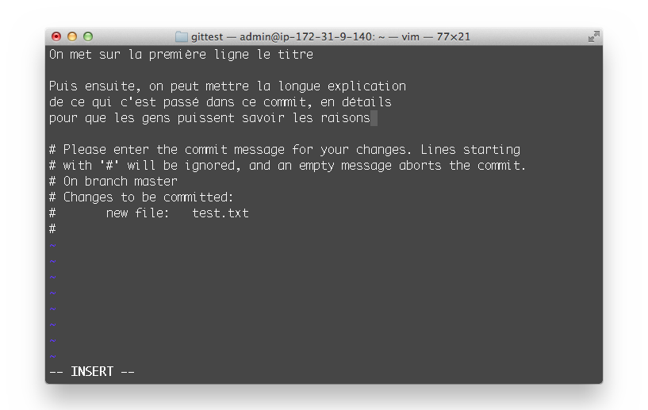
Description d’un commit
Lorsqu’on fait un commit, on spécifie son titre avec l’option -m
$ g i t commit −m " T i t r e du commit"
En ne précisant pas le -m, on a accès à l’éditeur avancé

Slide 62
Nettoyer l’espace de travail
Supprimer les modifications dans l’espace de travail
$ g i t s t a s h s a v e --ke e p−i n d e x
$ g i t s t a s h d r o p
Revenir juste après le dernier commit
$ g i t r e s e t -- h a r d HEAD
Remet le pointeur de la branche courante sur HEAD Remet l’espace de travail et l’index comme sur HEAD

Slide 63
Compresser le dépôt Git
Au fur et à mesure des commits, le dépôt Git s’alourdit
Git possède un ramasse-miettes (garbage collector) Nettoyage des fichiers plus nécessaires Optimisation de l’utilisation de l’espace disque Compression des fichiers de révision
$ g i t gc

Slide 64
Ignorer des fichiers
Git peut ignorer des fichiers du répertoire de travail
Le fichier .gitignore contient les fichiers à ignorer
∗ . c l a s s
# M o b i l e T o o l s f o r J a v a (J2ME )
. m tj . tmp/
# P a c k a g e F i l e s #
∗ . j a r
∗ . war
∗ . e a r
# v i r t u a l m a c h i n e c r a s h l o g s ,
# s e e h t t p : / /www . j a v a . com/ en / d o w n lo a d / h e l p / e r r o r _ h o t s p o t . xml h s _ e r r _ p i d ∗

Slide 65
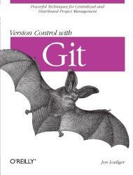
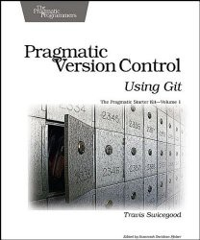
Livres de référence
ISBN 978-0-596-52012-0 ISBN 978-1-934-35615-9

Slide 66
Ressources en ligne
http://www.git-scm.com/
Site web officiel
http://pcottle.github.io/learnGitBranching/
Apprendre Git et la gestion des branches de manière ludique
https://github.com/github/gitignore
Exemples de fichiers .gitignore

Slide 67
Crédits
https://www.flickr.com/photos/landschaft/3658612324/ https://openclipart.org/detail/36565/tango-network-server-by-warszawianka https://openclipart.org/detail/34531/tango-computer-by-warszawianka Photos des livres depuis Amazon

